Slide 1

Derin Öğrenme - 3
Dr. Öğr. Üyesi M. Hakan BOZKURT

Slide 2
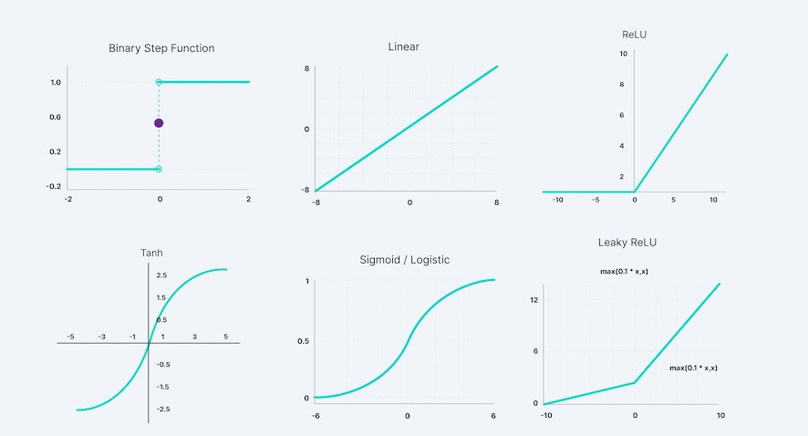
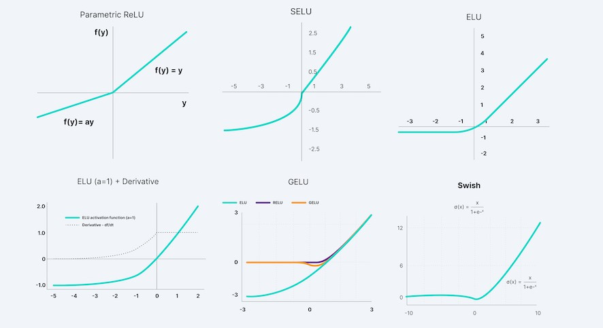
Aktivasyon Fonksiyonları
Nonlineerlik (doğrusal olmayanlık) eklemek
Kaynak: Activation Functions in Neural Networks [12 Types & Use Cases] (v7labs.com)

Slide 3
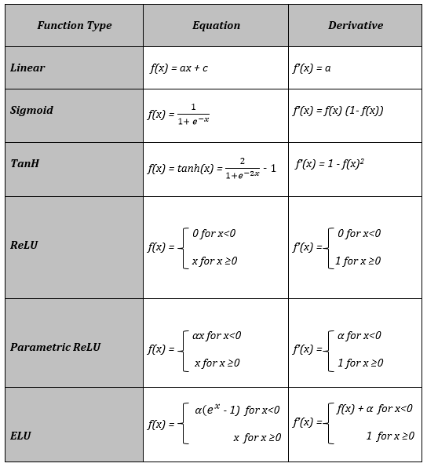
Aktivasyon Fonksiyonları ve Türevleri
Kaynak: Activation Functions | What are Activation Functions (analyticsvidhya.com)

Slide 4
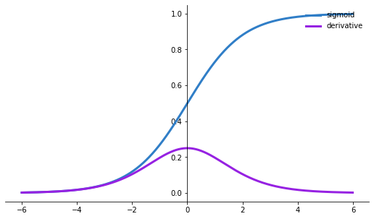
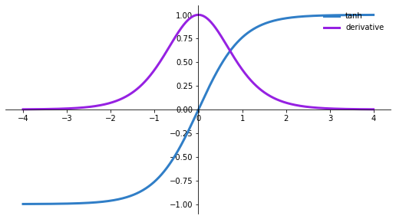
Aktivasyon fonksiyonlarındaki sorunlar
Sigmoid ve Tanh –> Vanishing Gradient -> Kaybolan Gradyan
ReLU -> Dying ReLU -> Ölen ReLU
Kaynak: Activation Functions | What are Activation Functions (analyticsvidhya.com)

Slide 5

Softmax
Genellikle çıkış katmanı
Olasılık dağılımı

Slide 6
Ödev
Aynı problem/ağ üzerinde farklı aktivasyon fonksiyonlarını test edip sonuçları gözlemleyin.
Hangisi daha çabuk yakınsadı, hangisi geç yakınsadı
Hangisi zaman bakımından daha uzun sürdü
Hangisi ile elde edilen sonuç en iyi çıktı

Slide 7
Hiperparametreler
Öğrenme oranı (learning rate): Parametrelerinin ne kadar güncellenecek
Ağırlık azaltma (weight decay): Aşırı öğrenmeyi engellemek
Dropout: Aşırı öğrenmesini engellemek
Epoch sayısı
Batch boyutu
Aktivasyon fonksiyonları

Slide 8
Loss Fonksiyonları
Mean Squared Error (MSE)
Binary Cross-Entropy
Categorical Cross-Entropy Loss

Slide 9
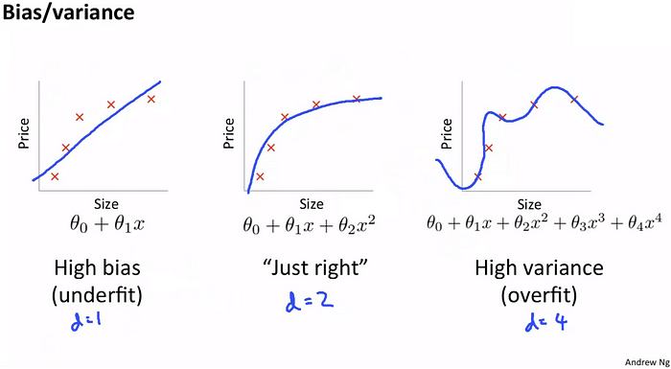
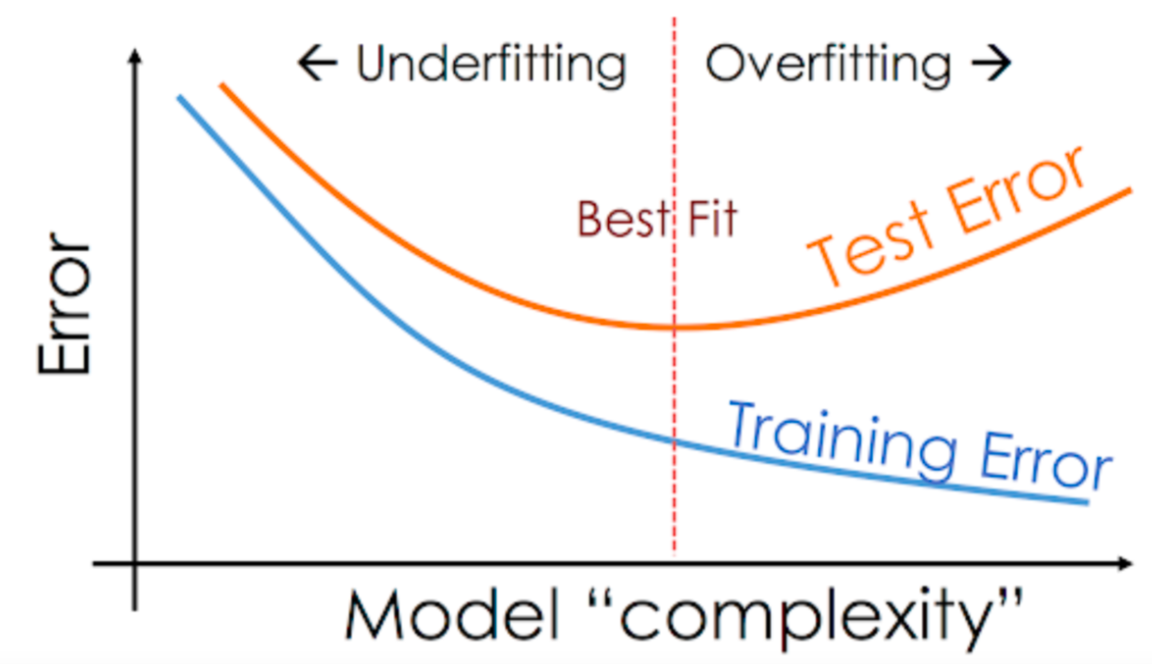
Aşırı Öğrenme – Eksik Öğrenme
Overfitting
Underfitting
Kaynak: Overfitting & Underfitting in Machine Learning - Data Analytics (vitalflux.com)

Slide 10
Optimizasyon Teknikleri
Momentum: Gradient hesaplama işlemi sırasında, önceki iterasyonların gradientlerinin de kullanılmasıyla daha hızlı bir optimizasyon sağlar.
AdaGrad: Öğrenme oranını adaptif bir şekilde değiştirir. Daha az güncellenen parametrelerin öğrenme oranı artarken, daha sık güncellenenlerin öğrenme oranı azalır.
RMSprop: AdaGrad'dan farklı olarak, öğrenme oranı için momentum eklenir.
Adam: Hem momentum hem de RMSprop tekniklerini birleştirir.
AdaMax: Adam yöntemine benzer, ancak maksimum yerine infinity norm kullanır.
Nadam: Nesterov yöntemini kullanarak Adam yöntemini iyileştirir.
Stokastik gradyan inişi (SGD): Gradient hesaplama işlemi sırasında, tüm veri kümesi yerine küçük batch'ler kullanılır.

